Slide 1
Analyse
Exploratoire
Projet
d’Expansion
Startup E-Learning
Analyse
Exploratoire
Projet
d’Expansion
Startup E-Learning
Encadreur: M. Chamsédine AIDARA
Encadreur: M. Chamsédine AIDARA
Travail de: Marème Dickel DIA

Slide 2
01
02
03
Problématique
Présentation jeux de données
Filtrage jeux de données
CHOIX INDICATEURS
04
05
06
Choix 10 meilleurs pays
Choix meilleurs régions
Choix pays prioritaires
SCORING
GRAPHES
SCORING
GRAPHES
GRAPHES EVOLUTION PAYS SELECTIONNES SELON LES INDICATEURS
SOMMAIRE

Slide 3










Pour chacun de ces pays, quelle sera l’évolution de ce potentiel de clients ?
Quels sont les pays avec un fort potentiel de clients pour nos services ?
Dans quels pays la Startup doit-elle opérer en priorité ?
Internet
PIB
Computer
Population totale
IT.NET.USER.P2
Nombres élèves
12 ans – 15ans
15ans – 24ans
+ 25ans
NY.GDP.PCAP.PP.CD
IT.CMP.PCMP.P2
SP.POP.TOTL
Dépenses pour l’ éducation
Inscrits à l’université
Inscrits au lycée
SP.POP.1524.TO.UN
SP.POP.AG25.TO.UN
SE.XPD.TOTL.GD.ZS
SE.TER.ENRL
UIS.E.3
SP.POP.1215.TO.UN
PROBLEMATIQUE

Slide 4

EdStatsCountry
Informations globales sur l’économie de chaque pays du monde et des zones géographiques.
241
32
2354
0
0
Lignes
Colonnes
Valeurs manquantes
Valeurs dupliquées
0
7712
7712
0
0
0
Valeurs totales
Valeurs totales
0
ANALYSE PRÉ-EXPLORATOIRE EdStatsCountry

Slide 5

EdStatsData
Informations sur l’évolution de nombreux indicateurs de 1970 à 2100 pour tous les pays du monde et les zones géographiques.
886930
70
53455179
0
0
Lignes
Colonnes
Valeurs manquantes
Valeurs dupliquées
0
62085100
62085100
0
0
0
Valeurs totales
Valeurs totales
0
ANALYSE PRÉ-EXPLORATOIRE EdStatsData
ANALYSE PRÉ-EXPLORATOIRE EdStatsData

Slide 6
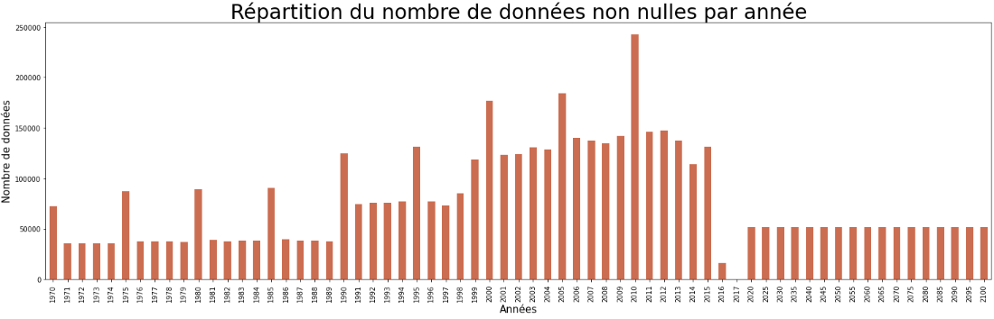
FILTRAGE EdStatsData

Slide 7




Unnamed: 31
[‘ National accounts reference year ‘]
[‘ Latest industrial data ‘]
[‘ Latest trade data ‘]
Imputation NaN
[‘ Country Code ‘]
[‘ Short Name ‘]
[‘ Income Group ‘]
[‘ Region ‘]
Not Filled
Not Filled
Others
Others
FILTRAGE EdStatsCountry

Slide 8
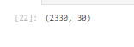


Pays pauvres PIB < 13707.649984361464
Population faible < 3M
Unnamed: 69
1970…1989
2016…2100
[‘ Indicator Name ‘]
[‘ Indicator Code ‘]
[‘ Country Name ‘]
[‘ Country Code ‘]
[‘ 1990…2015 ‘]
FILTRAGE EdStatsData

Slide 9
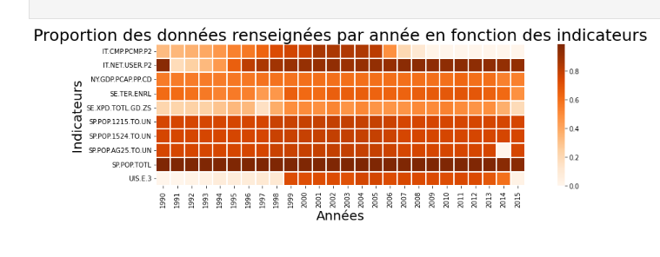
VISUALISATION

Slide 10
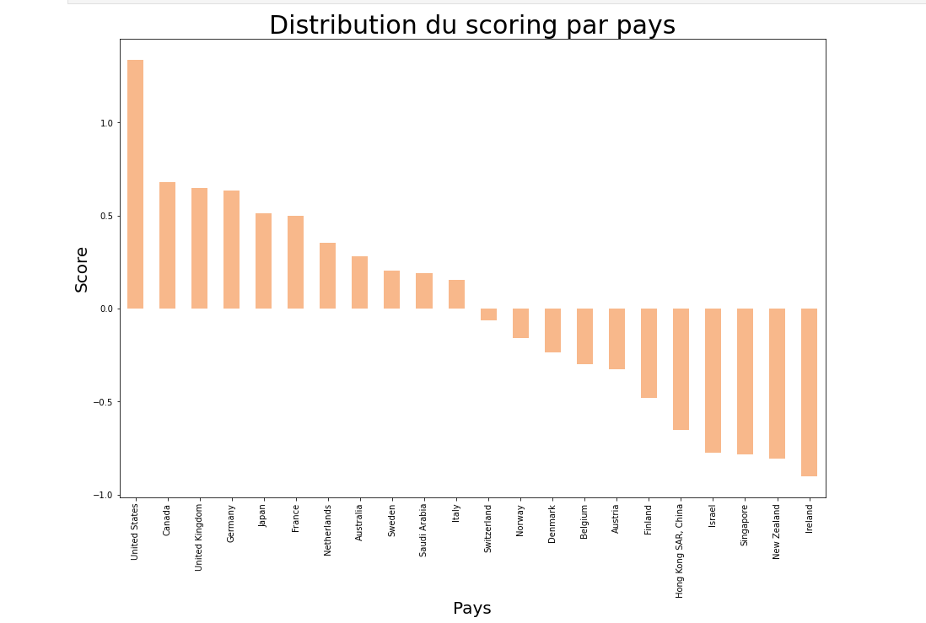
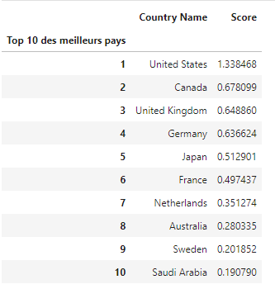
...
22 pays candidats
...
10 pays sélectionnés
SCORING PAYS

Slide 11
TOP 10 MEILLEURS PAYS
...
TOP 10 MEILLEURS PAYS
United States
Canada
United Kingdom
Germany
Japan
France
Netherlands
Australia
Sweden
Saudi Arabia
SCORING PAYS

Slide 12
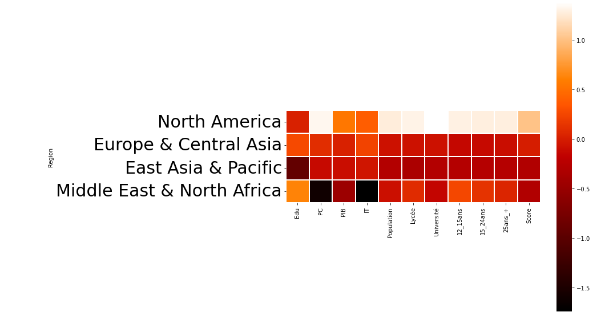
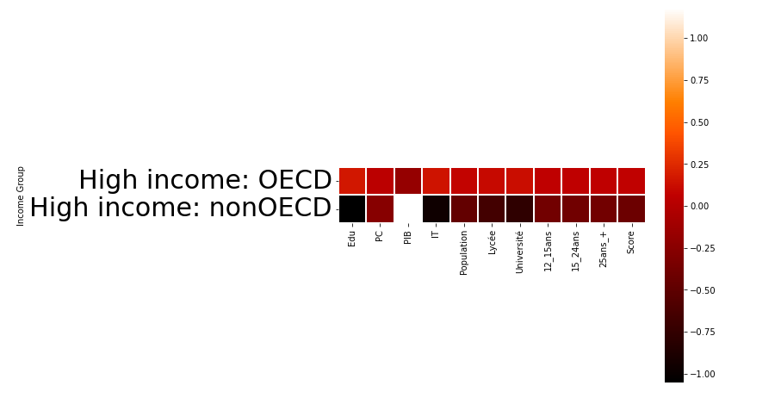
...
7 zones géographiques candidates
...
4 zones sélectionnées
...
5 groupes de revenus candidats
...
2 groupes sélectionnées
SCORING REGIONS

Slide 13
TOP MEILLEURES REGIONS
...
TOP MEILLEURES REGIONS
North America
Europe & Central Asia
East Asia & Pacific
Middle East & North Africa
High income: OECD
High income: nonOECD
SCORING REGIONS

Slide 14
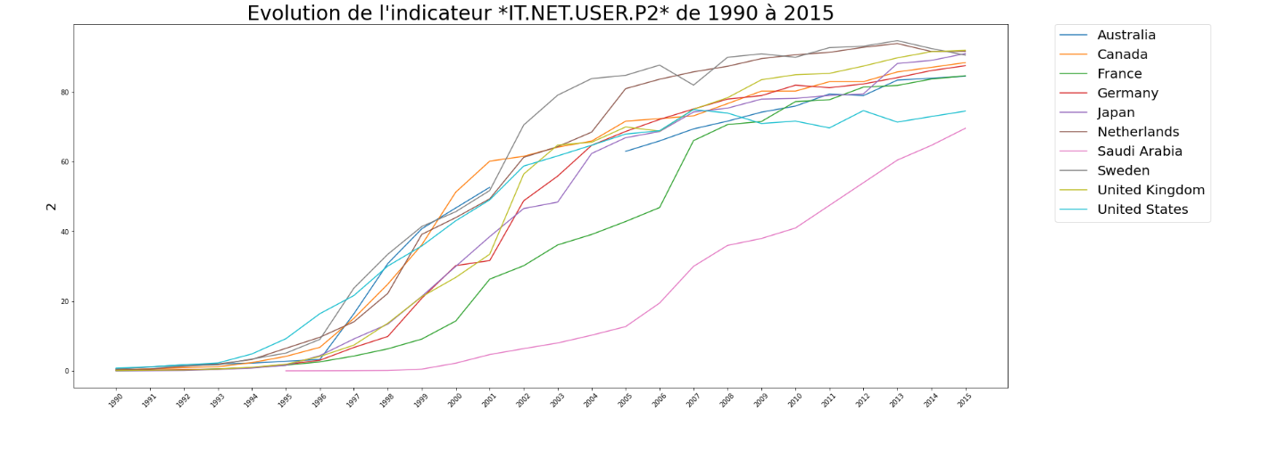
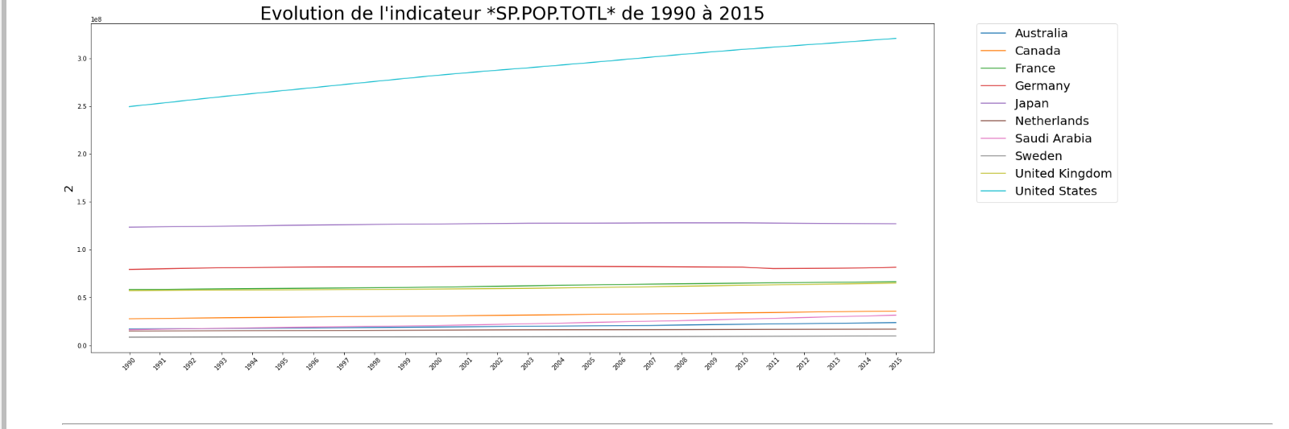
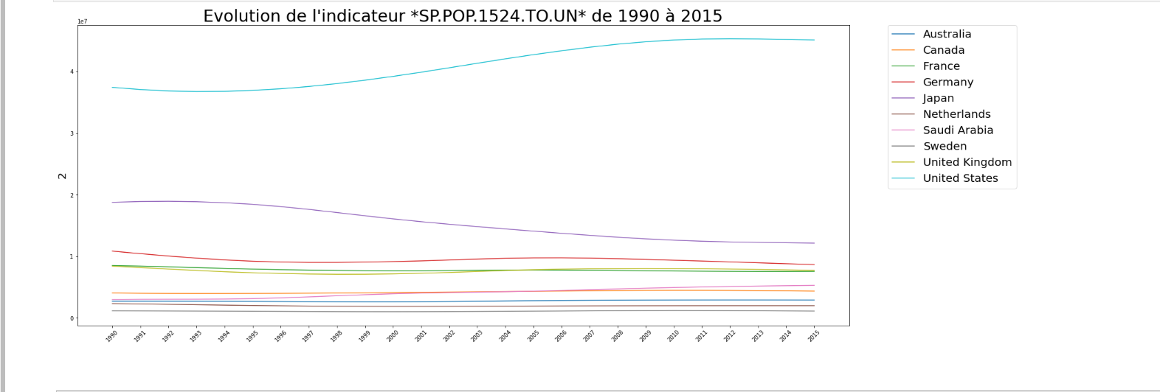
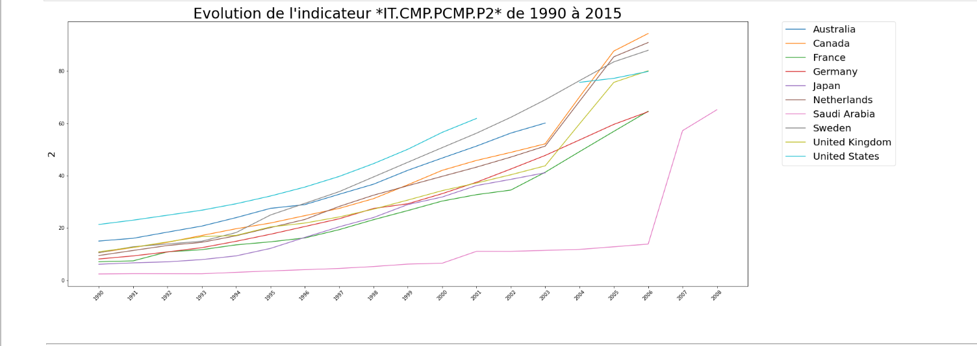
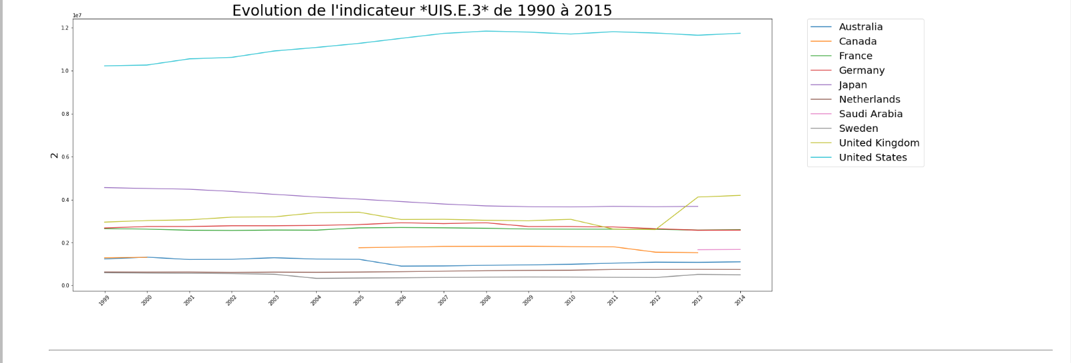
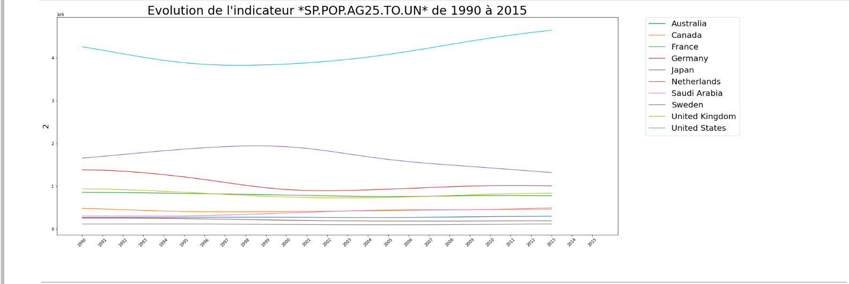
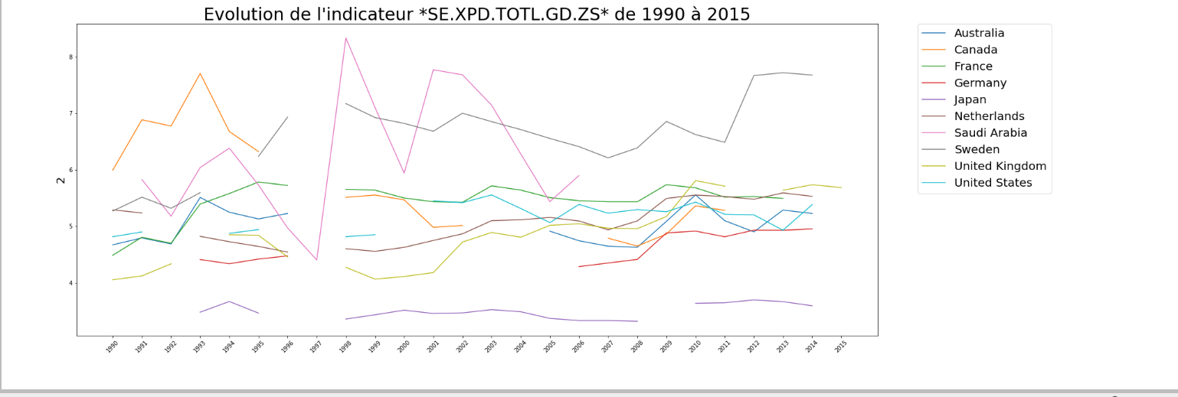
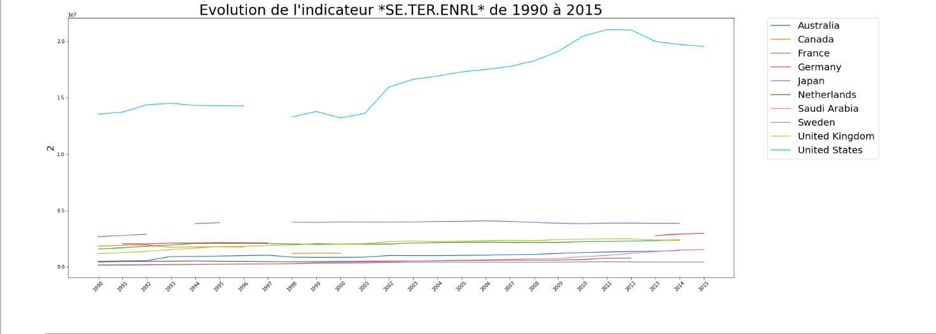
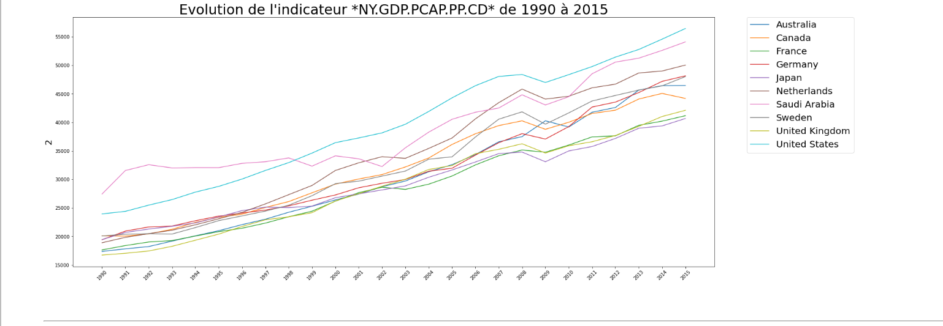
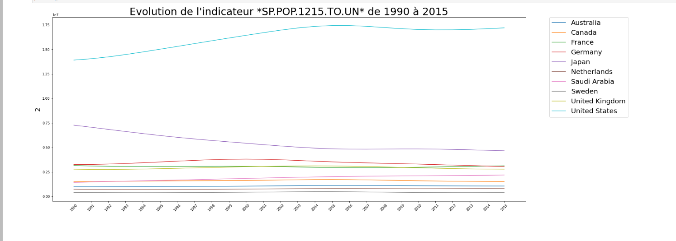

Slide 15










...
United States
Canada
United Kingdom
France
Germany
PAYS PRIORITAIRES

Slide 16









...
Environnement
Data exploration
Librairies de base
Visualisation
AI
Présentation
OUTILS

Slide 17


Merci !!!

